Slide 1
Muizenval
Joep Groenendijk & Sven Mezenberg

Slide 2
Inhoud
Onderzoek
Pakket van eisen
Keuze maken
Uiteindelijke keuzen
Spuugmodel
Tekening Solid Works
Welke materialen
Het in elkaar zetten
Resultaat

Slide 3
Onderzoek
Veel bestaat al
Bedenken
Technieken
Materialen

Slide 4
Pakket van eisen
Ontstaan
Vervoer
Consumeren
Afdanken

Slide 5
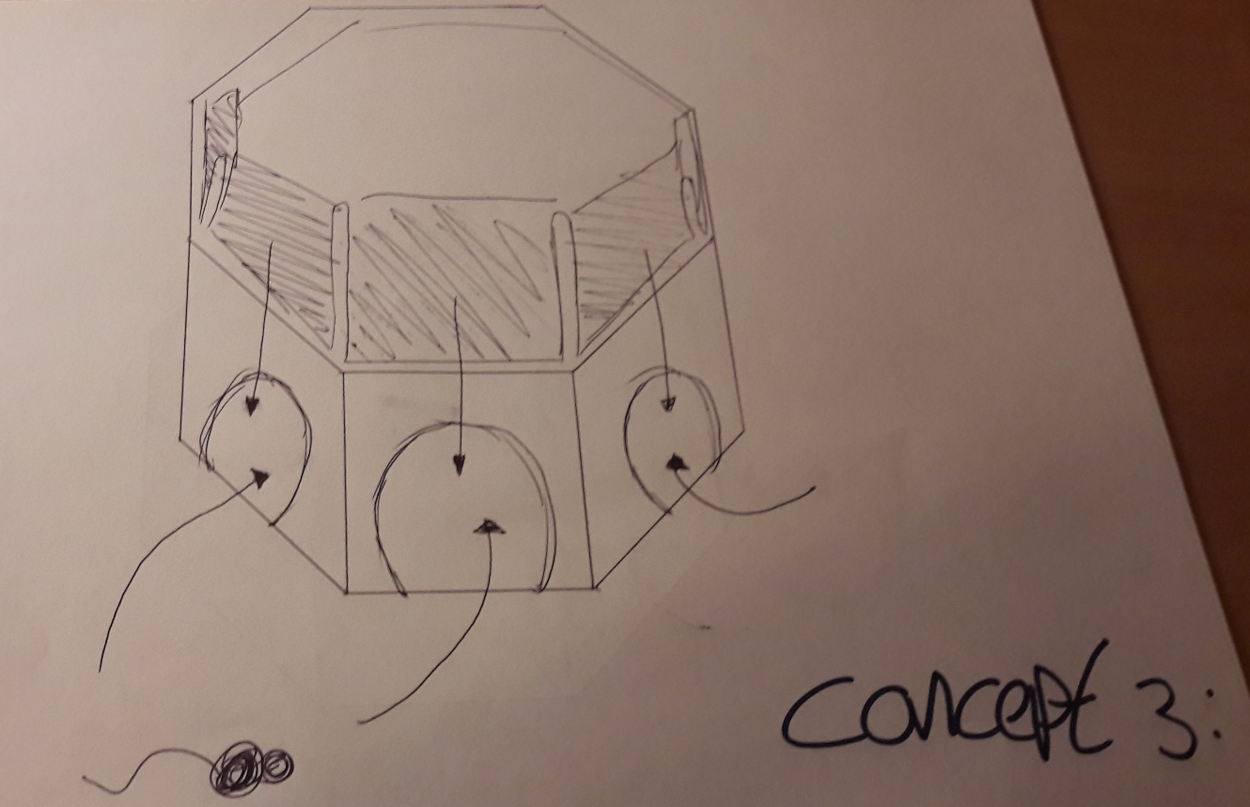
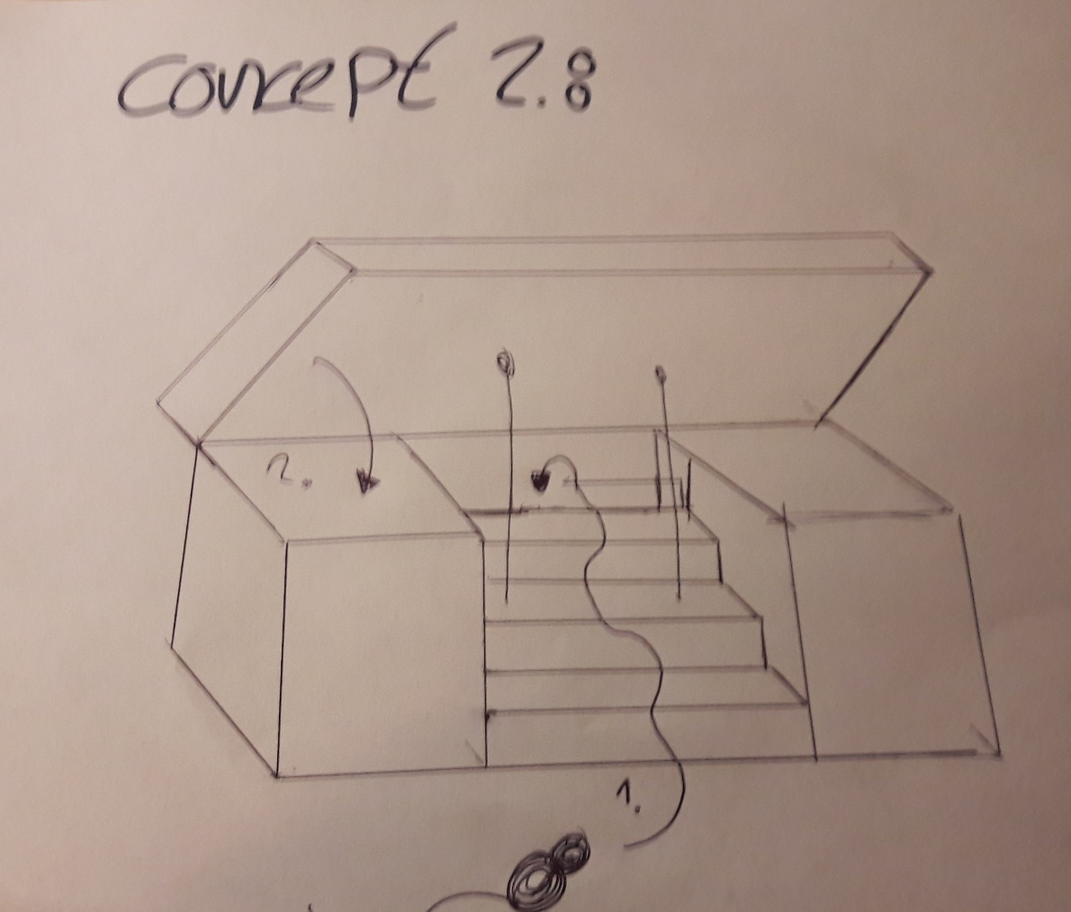
Keuze maken
Concepten
Nog geen idee

Slide 6
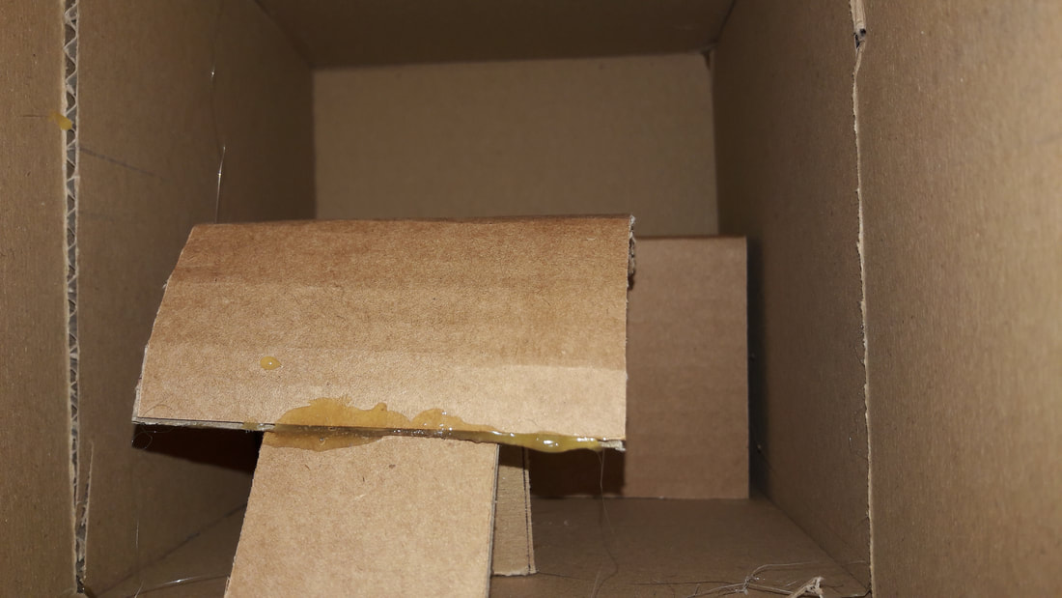
Spuugmodel

Slide 7
Tekening Solid Works

Slide 8
Welke materialen?
Geschuimd PVC
Plexiglas
MDF
RVS

Slide 9
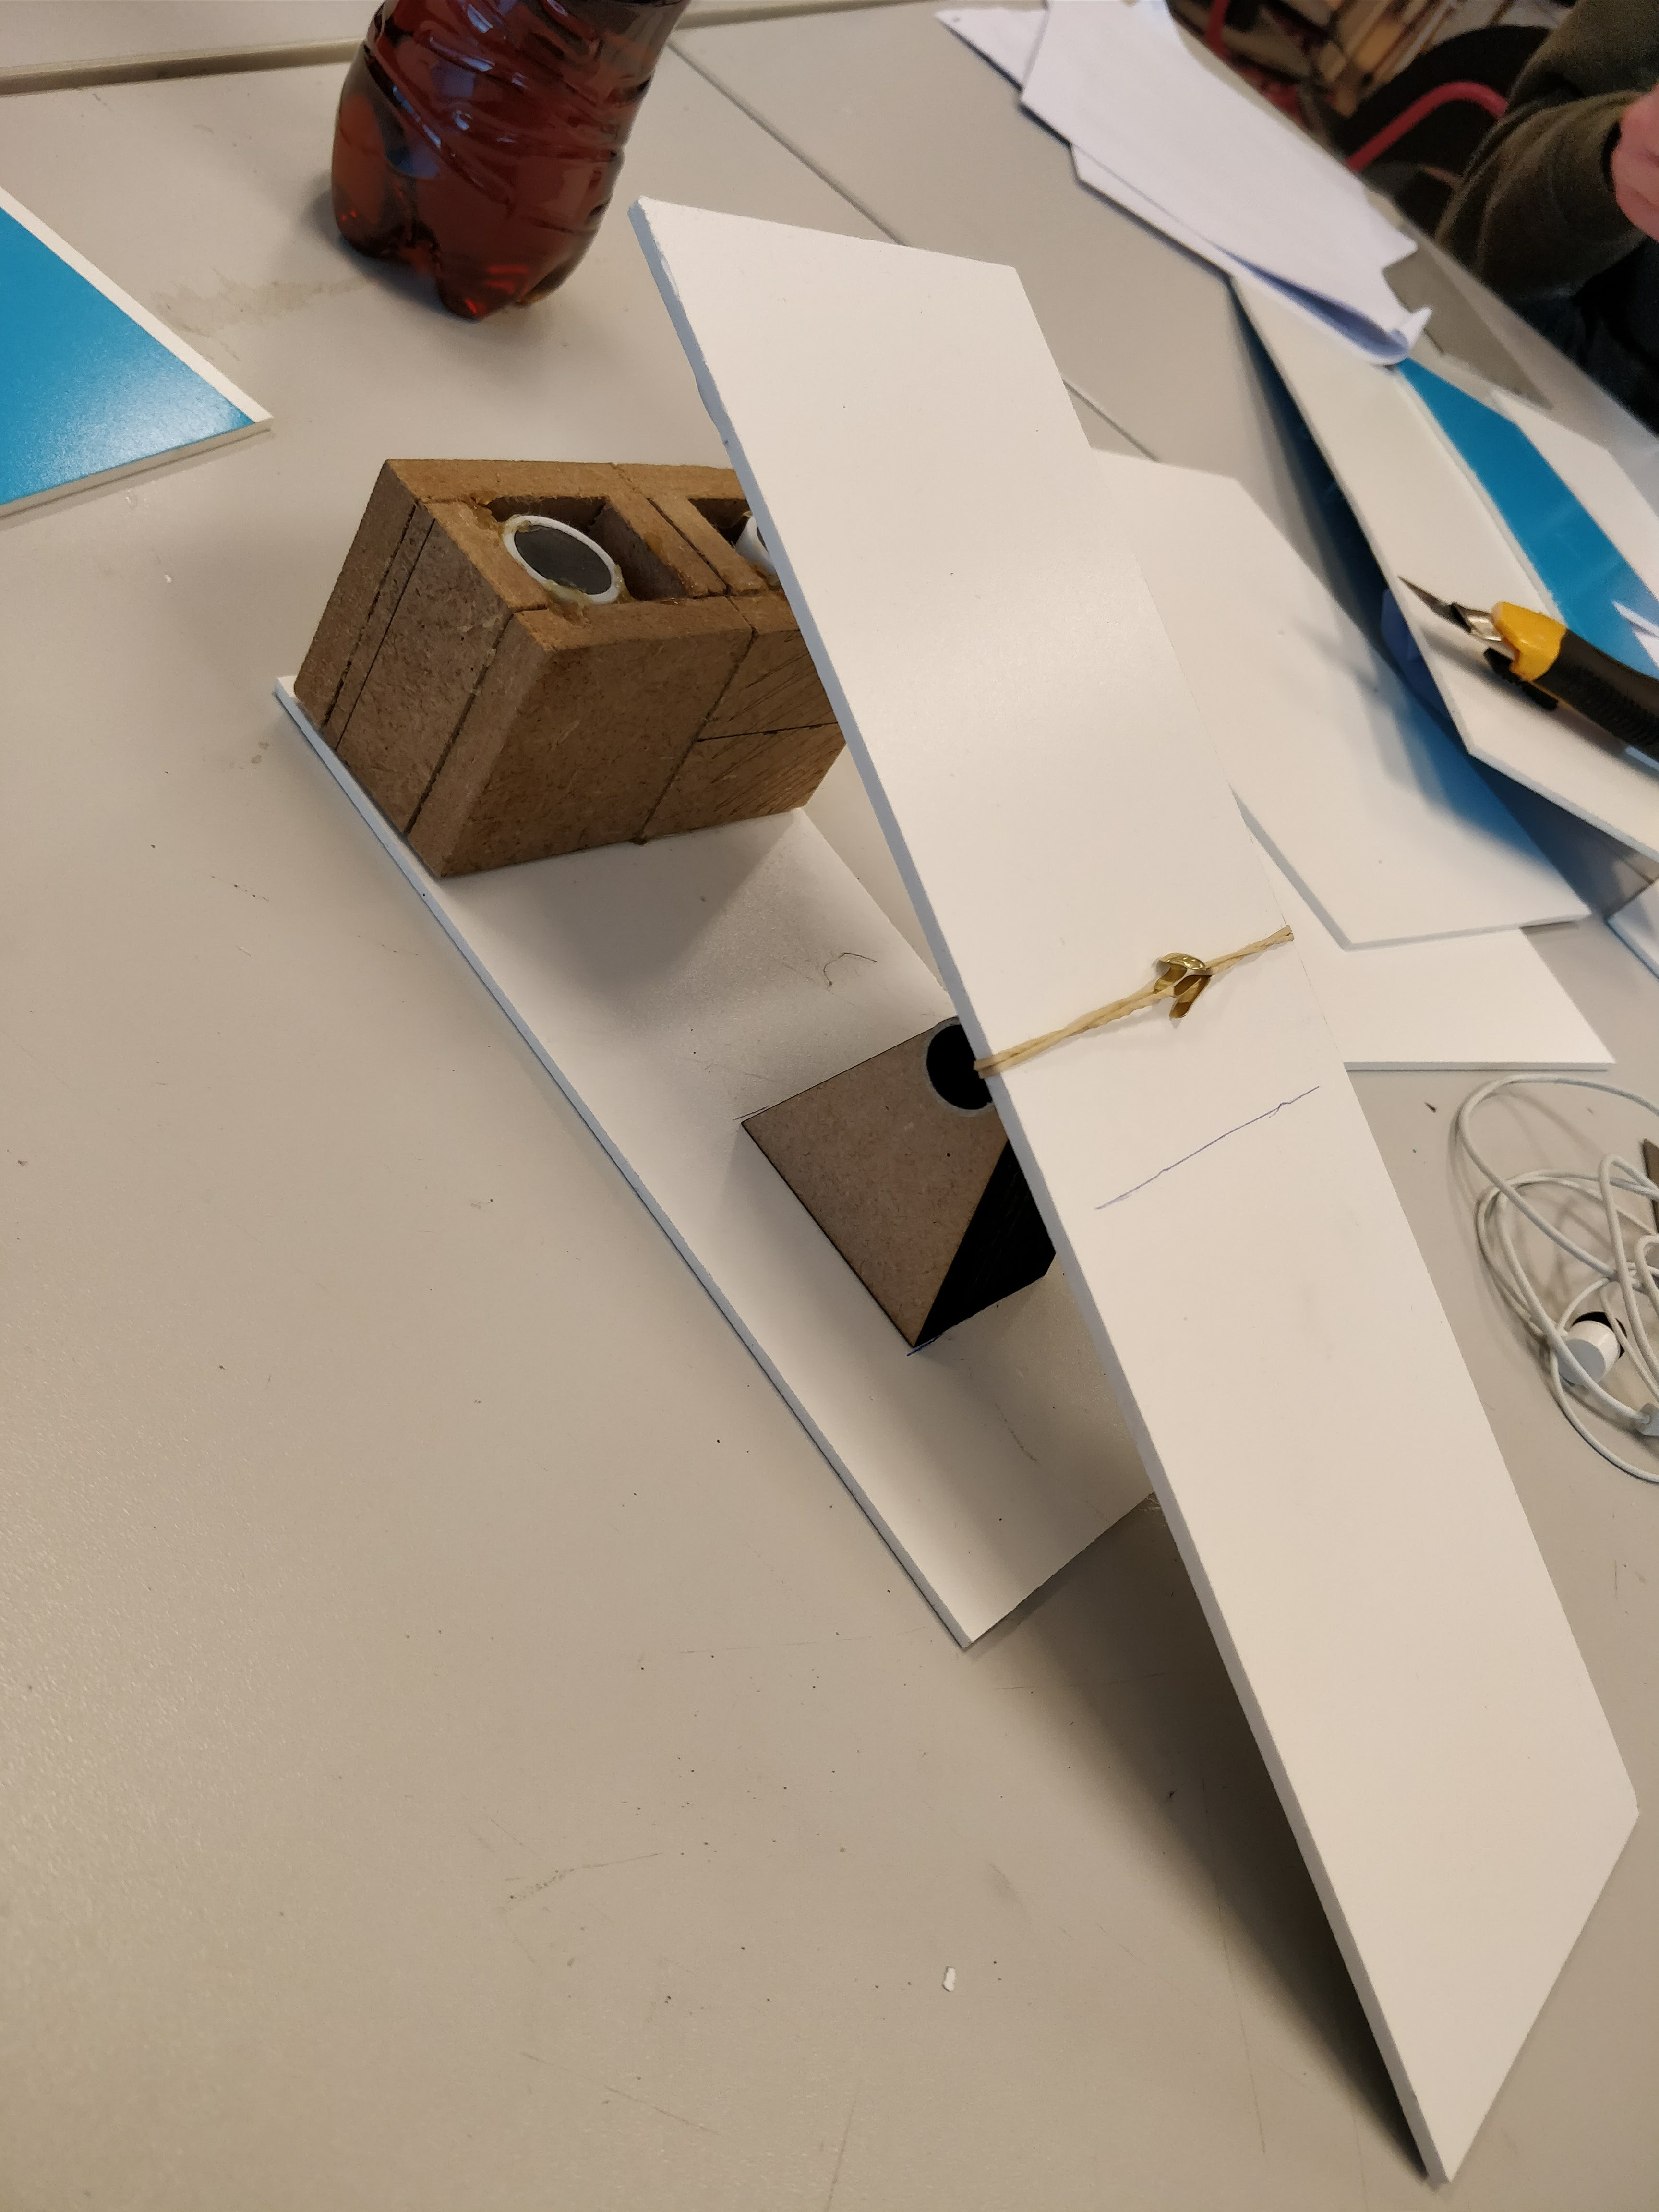
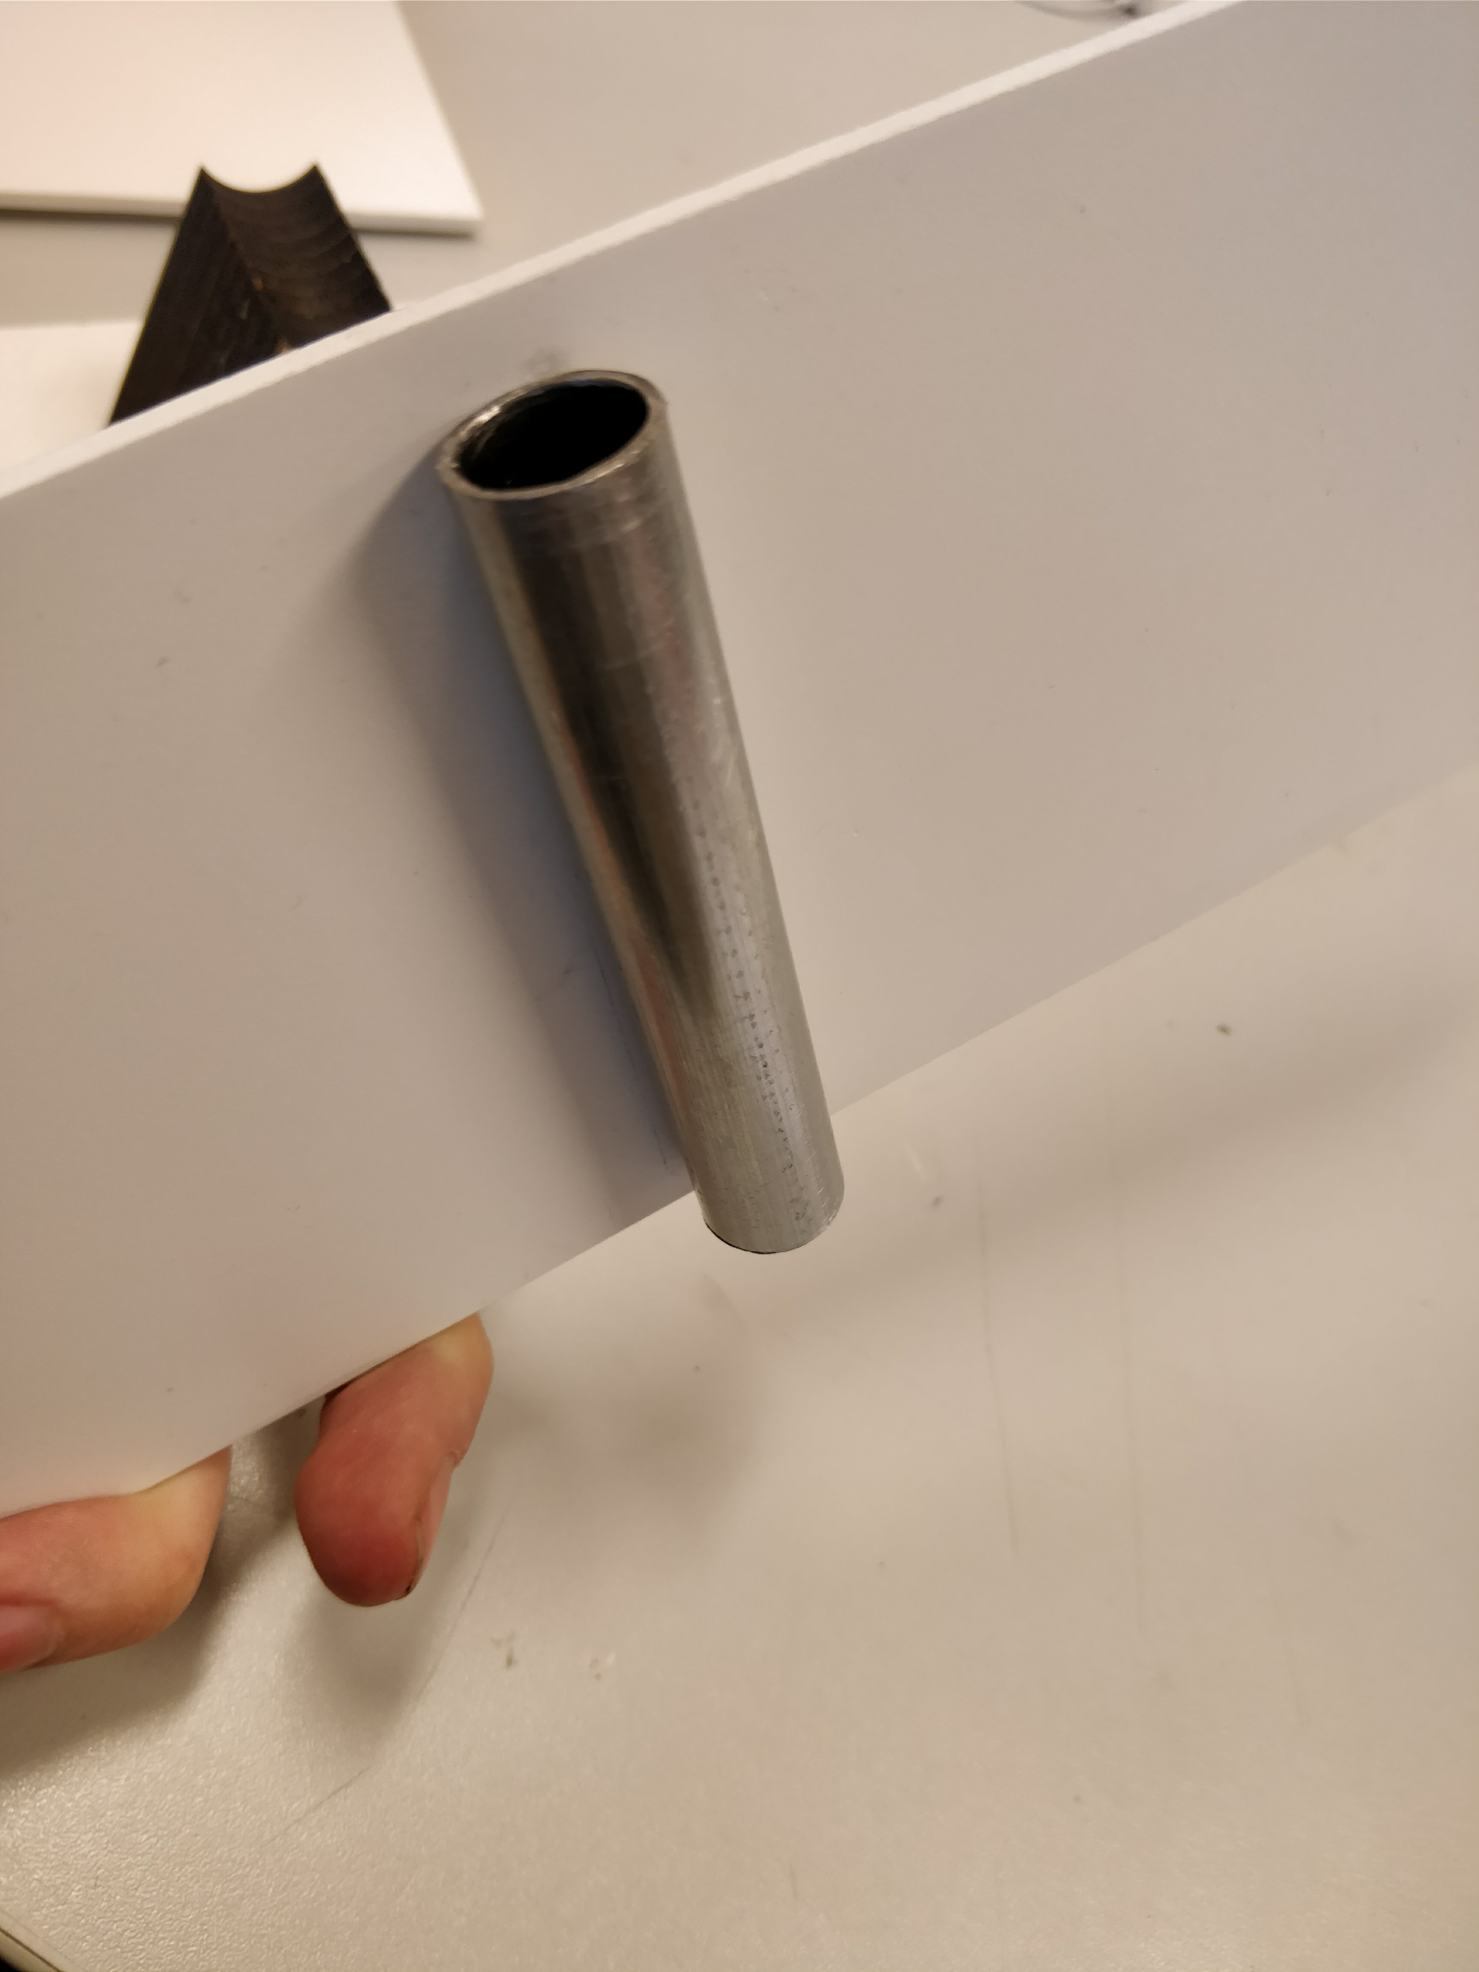
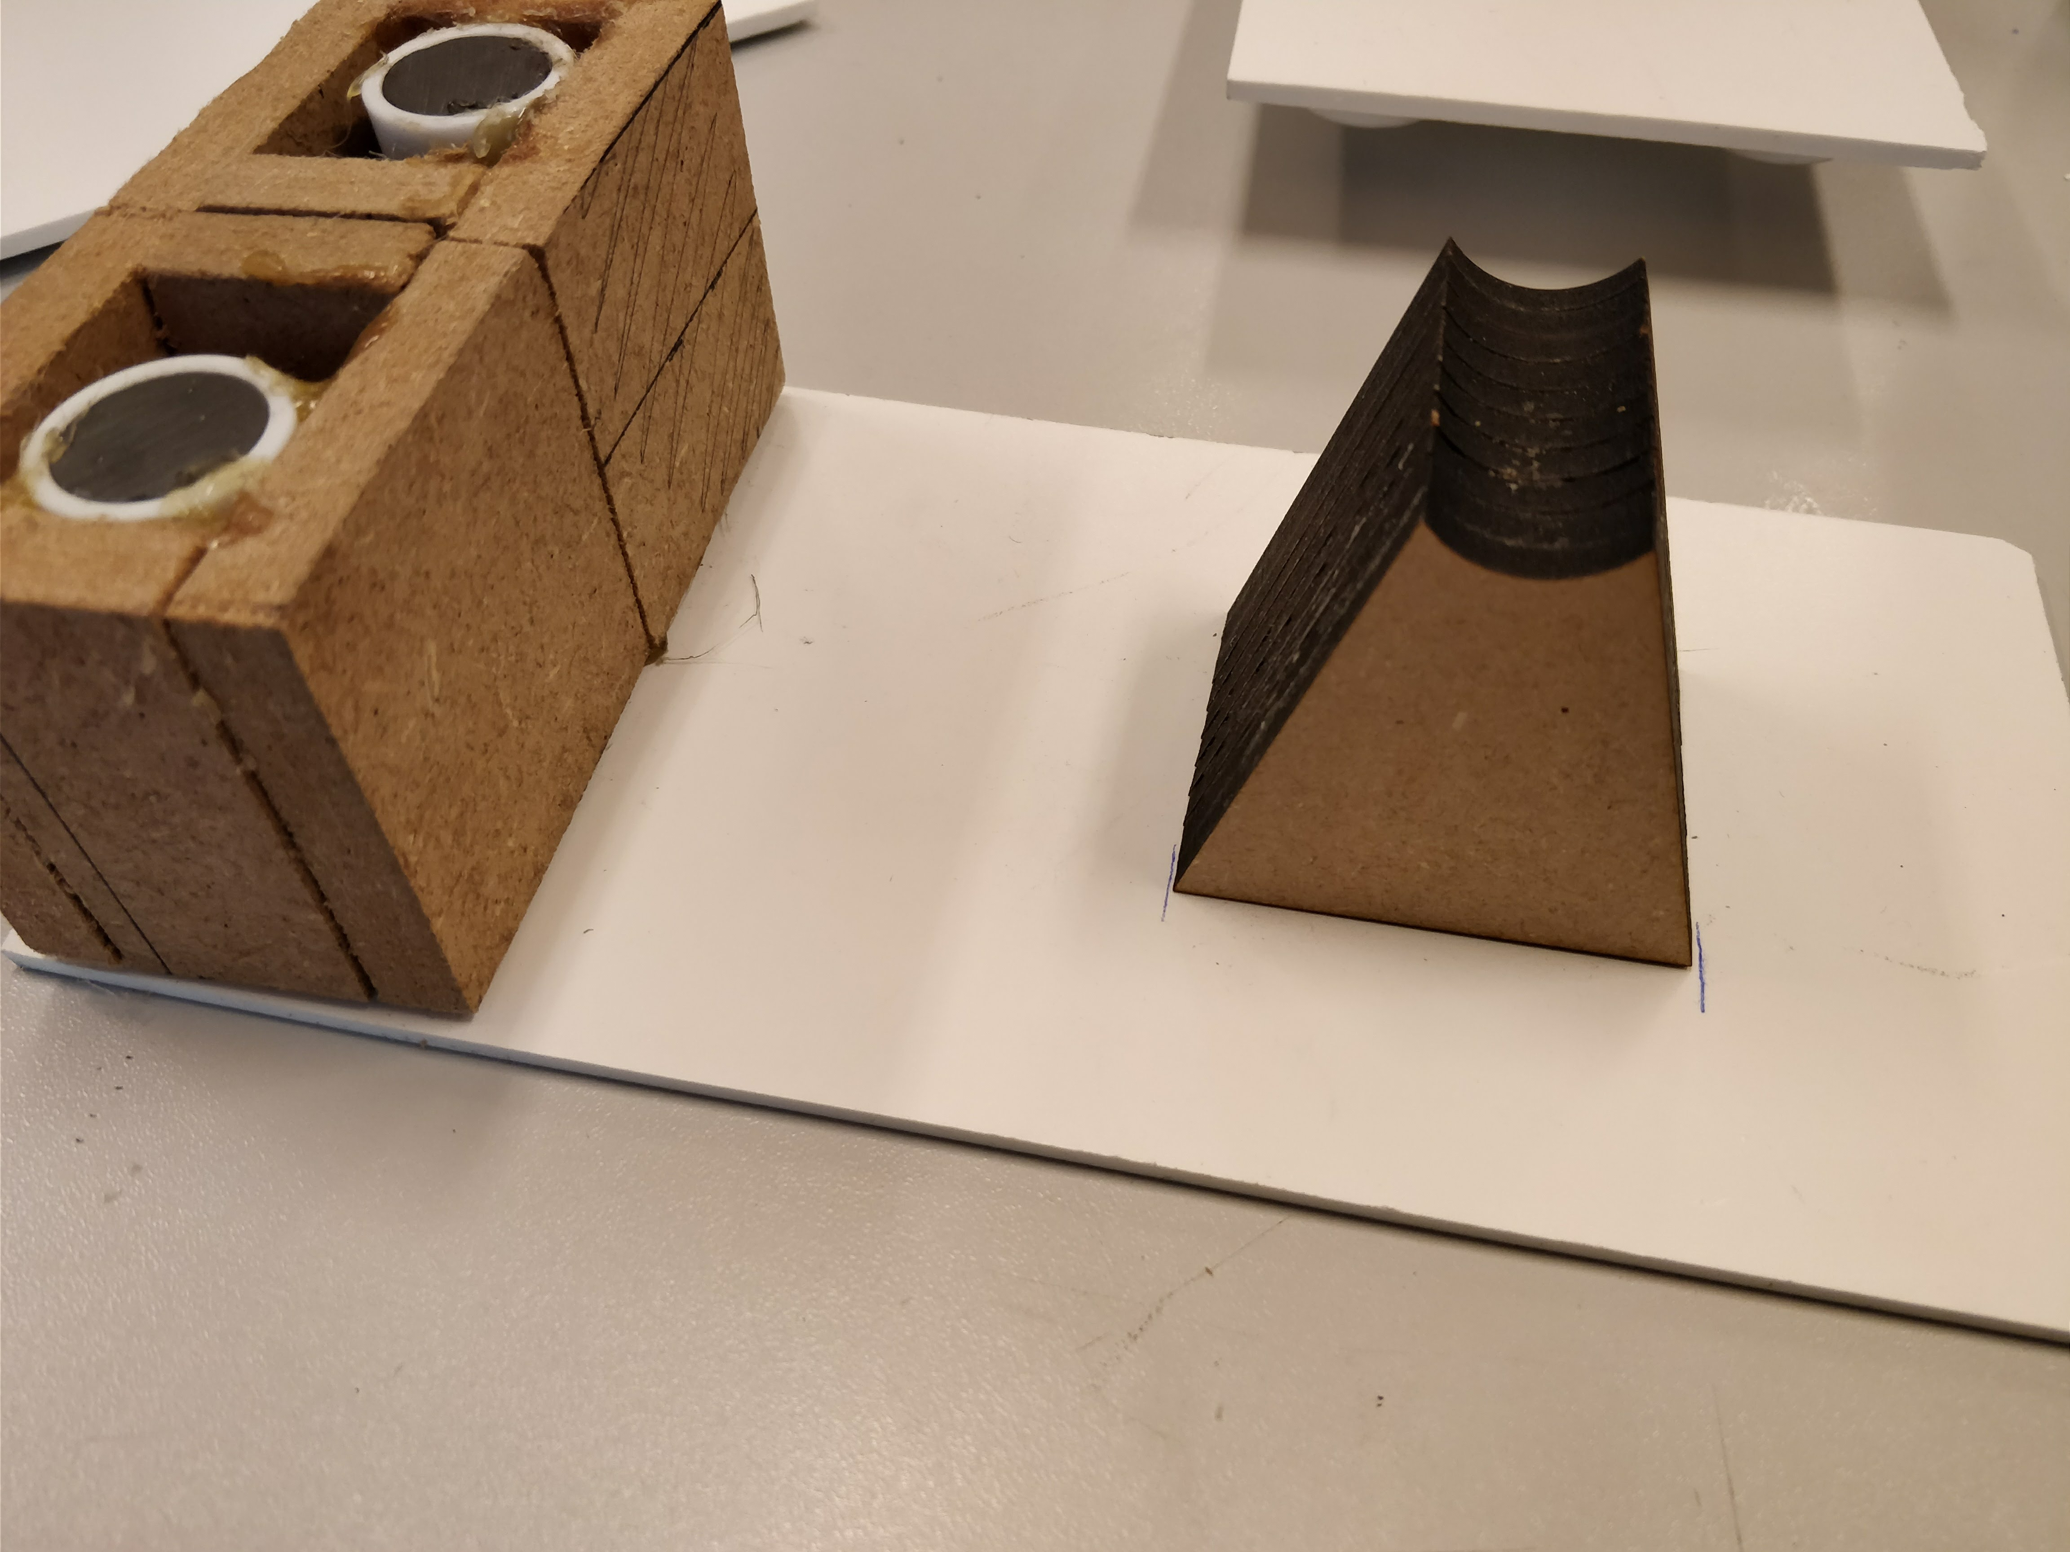
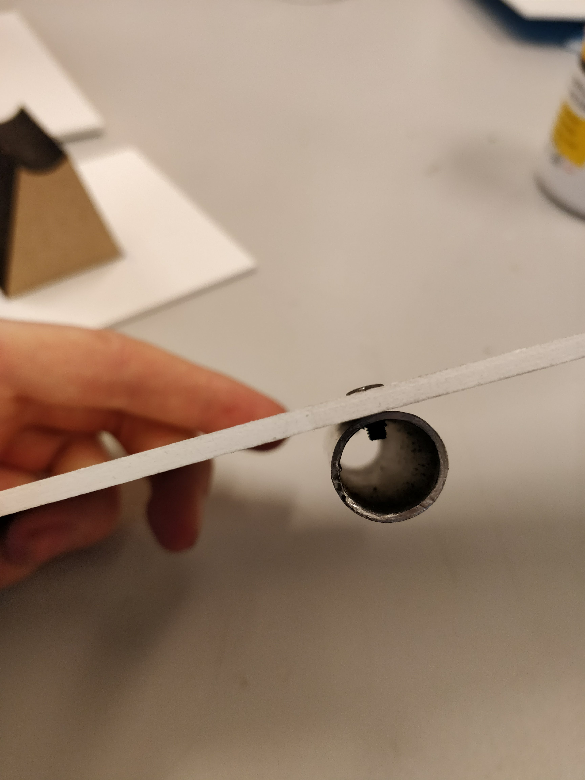
Het in elkaar zetten

Slide 10
Resultaat

